Slide 1
Les émotions par les PS MS GSA
Projet classe internationale 3 langues

Slide 2
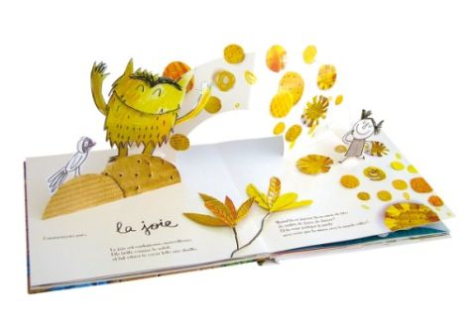
Tout a commencé par…
La lecture d’un album :
La couleur des émotions

Slide 3
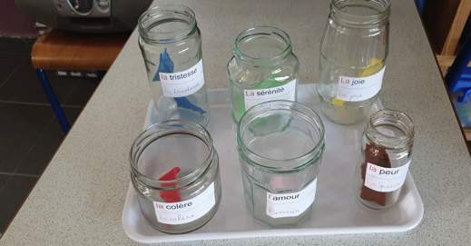
Le monstre se met à ranger ses émotions dans des bocaux, alors …
Nous en avons fait de même. Et chaque matin, nous pouvions placer notre émotion de la journée dans le bon bocal.

Slide 4
…
Puis, nous avons appris les couleurs liées aux émotions, et les émotions ,dans les trois langues.

Slide 5
Nous nous sommes fait lire des livres dans plusieurs langues:

Slide 6
Nous avons pu comparer la couleur des émotions dans différents livres…

Slide 7
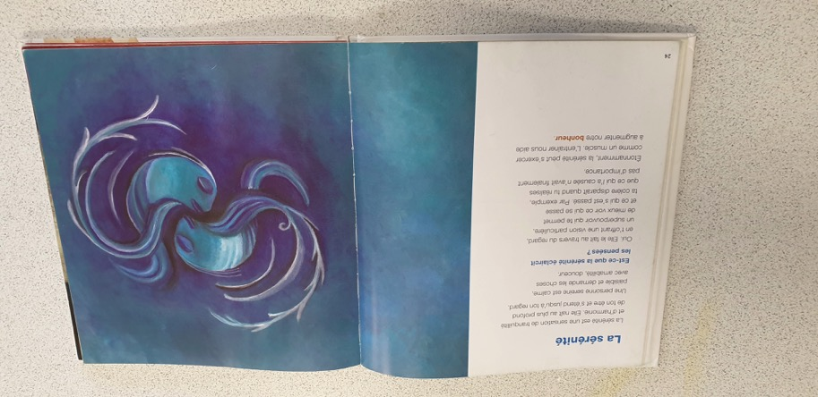
Ah tiens, ici, la sérénité est bleue :
Merci Jennah pour le prêt de ce si joli livre!

Slide 8
Puis nous avons écouté de nombreuses musiques,
Nous pouvions dire à quel sentiment elles nous faisaient penser.

Slide 9
…
Et enfin, nous avons commencé à préparer notre représentation pour les parents.

Slide 10
En mimant :

Slide 11
Et en dessinant une émotion que nous avions ressentie :
C’est à partir de ce dessin que nos Grandes Sections s’expriment pour la représentation, et que les Moyens et Petits miment l’émotion ressentie.

Slide 12
…
Vous trouverez très prochainement la vidéo de la représentation, donnée le 18 décembre par vos enfants, sur le site de l’école.

Slide 13
L œuvre collective de la classe :

Slide 14
ET NOTRE AFFICHE DE FÊTE :

